Slide 1
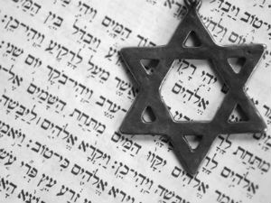
YAHUDİLİK

Slide 2
Yahudi olmanın temel ön şartı
Yahudiliği İslâm’dan, Hıristiyanlık’tan ve diğer dünya dinlerinden farklılaştıran en temel özellik, kutsal toprak anlayışıdır. Yahudilik, belli bir kutsal toprakla kimlikleştirilmiş bir din olup, Hıristiyanlık ve İslâm gibi yeryüzünün herhangi bir yöresinde tüm kural ve kurumlarıyla yaşanabilen bir din değildir.
Yahudi olmanın temel ön şartı, Yahudi bir anne babadan veya en azından Yahudi bir anneden doğmaktır. Milliyeti bakımından Yahudi olmayıp sonradan Yahudiliğe giren kimse de Yahudi sayılır. Ancak bu kişi, Yahudiliğe girmekle sadece dinini değil aynı zamanda milliyetini de değiştirmiş olur. Bu bakımdan Yahudilik (Yehadut) terimi; belli bir ırka, kültüre ve dine mensubiyeti ifade eden çok kapsamlı bir anlam ihtiva etmektedir. Bu yönüyle de Yahudilik, diğer dinlerden farklılık gösterir.
İbrani: Sam’ın soyundan gelen Eber, Hz. İbrahim’in büyük atasıydı. Bu nedenle, Hz. İbrahim’e “Eber’in soyundan” anlamında İbrani (İvri), onun konuştuğu dile de İbranice (İvrit) denmişti. İbranî ve İbranice terimlerinin buradan geldiği söylenmektedir.
İbrani terimi, Yahudiler tarafından ilk atalar olarak kabul edilen Hz. İbrahim, Hz. İshak ve Hz. Yakup ile onların çocuklarını tanımlar. Hz. İbrahim’in diğer oğlu Hz. İsmail ve soyu bunun dışında tutulur.

Slide 3
Aşağıda verilen yerleri gösteren bir «Ortadoğu» haritası çizelim
Türkiye
Lübnan
Filistin
Irak
Süriye
Ürdün
İran
Mısır
İsrail
Suudi Arabistan
Kızıldeniz basra körfezi fırat nehri dicle nehri

Slide 4
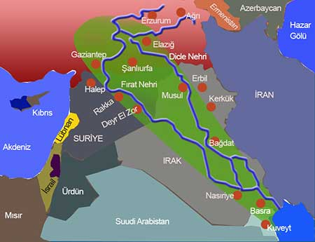

Slide 5
Kronolojik Yahudi Tarihi
Atalar Dönemi : Hz. İbrahim’den Hz. Musa’ya kadar ( MÖ. 1800 – MÖ. 1300)
Mısır’dan Çıkış ve Milletleşme Dönemi : Hz. Musa Dönemi ( MÖ. 1300 – MÖ. 1200)
I. Mabed Dönemi ve Krallığın İkiye Bölünmesi ve Sürgünler ( MÖ. 930 – MÖ. 586)
II. Mabed Dönemi ( MÖ. 538 – MS. 70)
II. Mabed Dönemi Sonrası Yahudilik ( MS. 70 – MS. 600)

Slide 6
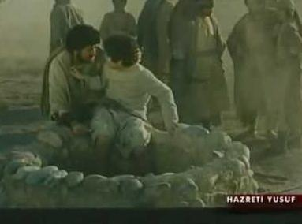
1- ATALAR DÖNEMİ
Hz. İbrahim Mezopotamya’dan Ken’an’a göç etmiştir.
Hz. İbrahim geç yaşta cariyesi Hz. Hacer’den Hz. İsmail; ardından karısı Hz. Sare’den Hz. İshak doğmuştur.
Tevrat’ta Tanrı’nın Hz. İbrahim ile bir ahit yaptığı, kendisini ve soyunu bereketli kıldığı, Kenan topraklarını (Filistin) mülk olarak soyuna verdiği ifade edilmektedir.
Hz. İbrahim, Hz. İshak ve Hz. Yakup’tan meydana gelen üç büyük İbrani atasının ve Yakup’un on iki oğlunun hikayeleri, Hz. Yusuf’un Mısır sarayındaki yükselişi, Kenan’ da baş gösteren kuraklık yüzünden Yakup’un ve diğer oğullarının O’nun hikameyesinde Mısır’a yerleşmeleri ve burada çoğalmaları Tevrat’ın tekvin bölümünde ayrıntılı biçimde anlatılmaktadır.

Slide 8
İsrail: «Tanrıyla Uğraşan» Yahudiler tarafından ilk Yahudi atalarının sonuncusu kabul edilen Hz. Yakup, başından geçen bir olay sonrasında İsrail lakabını alır.
Antropomorfizm?
Yahudi: İbraniler, Hz. Yakup’tan Babil sürgününe kadar olan dönemde İsrail olarak anılmıştır. Bu halk, Babil sürgünü sonrasında Filistin’deki Yahuda bölgesine nispetle Yahudalılar anlamında Yahudi adını almıştır. Bu bölgenin adı Hz. Yakup’un büyük oğlu Yahuda’dan gelmektedir. Yahuda aynı zamanda on iki kabileden birinin adıdır.
Musevi: Musevi terimi Osmanlının son zamanlarında kullanılmaya başlamıştır. Daha önceki belgelerde Yahudi, Yahud, Yahudiyan terimleri kullanılırken XIX. yüzyılın başlarından itibaren bilinmeyen nedenlerle bazı belgelerde Musevi terimi de yer almıştır. Günümüzde Türkiye Yahudileri kendilerini Musevi olarak adlandırmaktadır.
Kur’an-ı Kerim’de İsrail, İsrailoğulları (Beni İsrail) ve Yahudi (Yehud) terimleri geçmektedir. İsrail, Hz. Yakup’un lakabıdır. (Bkz. Al-i İmran, 93).

Slide 9
Yahudiliğin Doğuşu ve Gelişmesi A. Atalar Dönemi
Hz. İbrahim 99 yaşında iken Tanrı onunla bir ahit yaptı ve ahitin alameti olarak sünnet olmasını emretti. Eşi Sara’nın da ona bir bir oğul vereceğini müjdeledi. Ertesi yıl Sara bir erkek çocuk dünyaya getirdi. ...güldükleri için çocuğa “gülen” anlamında İshak (Yitzhak) adı verildi. Sara, kendi oğlu dünyaya gelince Hacer’e ve oğlu Hz. İsmail’e kıskançlık duymaya başladı.
Bunun üzerine Hz. İbrahim, Hacer ile oğlu Hz. İsmail’i Paran denilen yere götürüp bıraktı. Yahudi geleneğinde bu olay, Hz. İsmail’in Hz. İbrahim’in seçkin soyundan çıkarılması olarak yorumlanmıştır. Hz. İbrahim’in yaşadığı en önemli ve en ağır tecrübe, kurban imtihanıdır. Tevrat’ta ve Kur’an-ı Kerim’de anlatıldığına göre Tanrı, Hz. İbrahim’den ihtiyarlık yaşlarında sahip olduğu biricik oğlunu kendisi için kurban etmesini

Slide 10
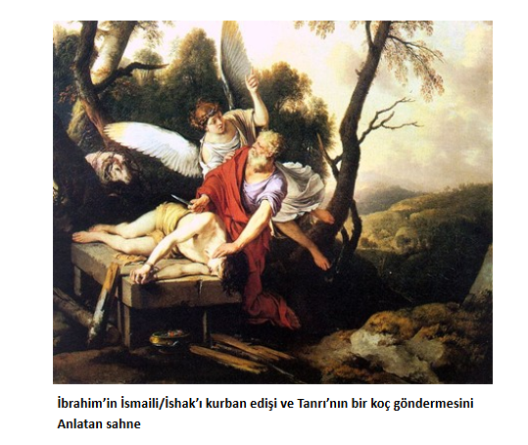
istemiştir. Tevrat, bu oğlun Hz. İshak olduğunu belirtir. Kur’an-ı Kerim ise ?. Ancak Saffat suresi 100-112. ayetlerdeki anlatımdan bunun ?? olduğu anlaşılır. Zira Hz. İbrahim, kurban imtihanından başarıyla çıktıktan sonra ödül olarak Hz. İshak’la müjdelenmiştir.
İbranî dinî geleneği bakımından da bu doğrudur. Çünkü İbranî geleneğine ve Tevrat’a göre her şeyin ilki Tanrı’nın hakkıdır. Ancak Yahudiler Hz. İsmail’in cariyeden doğduğunu ileri sürerek Hz. İshak’ı ilk oğul yapmışlardır.
Hz. İbrahim’in M.Ö. 2000-2200 yıllarında yaşadığı tahmin edilmektedir. Mezarı İsrail’de Hebron (El-Halil)’dadır. Tevrat’a göre Hz. İbrahim’in neslini devam ettiren Hz. İshak’ın da iki oğlu vardı. Bunlardan birinin adı Esav, diğerinin adı Yakup’tur.

Slide 11
İbrahim ile Ahit: (Tekvin, 17:1-8)
“Abram doksan dokuz yaşındaydı. Tanrı Avram’a göründü ve ona ‘Ben, Her Şeye Kâdir Tanrı’yım’ dedi. ‘Önümde yürü ve mükemmel ol.’ Antlaşmamı seninle aramda yapacağım ve seni çok çok artıracağım.’ Avram aceleyle yüz üstü yere kapandı. Tanrı ona (tekrar ve şunları) söyleyerek konuştu: ‘Bana gelince- işte seninle antlaşmam: Bir çok ulusun babası olacaksın ve artık Avram diye çağrılmayacaksın. İsmin Avraam olacak- çünkü seni bir çok milletin babası yaptım. Seni çok, ama çok verimli kılacağım ve seni uluslar hâline getireceğim - krallar senin soyundan çıkacak. Seninle ve ardından gelecek çocuklarımla aramdaki antlaşmayı, nesiller boyu, ebedi bir antlaşma olarak yerine getireceğim; hem senin Tanrı’n olacağım, hem de ardından gelecek çocuklarının. Şu anda yabancı olarak yaşadığın toprakları -Kenan ülkesini- sana ve ardından gelecek çocuklarına ebedi bir mülk olarak vereceğim ve onlara Tanrı olacağım.”

Slide 13
رَبِّ هَبْ ل۪ي مِنَ الصَّالِح۪ينَ ﴿١٠٠﴾
فَبَشَّرْنَاهُ بِغُلَامٍ حَل۪يمٍ ﴿١٠١﴾
فَلَمَّا بَلَغَ مَعَهُ السَّعْيَ قَالَ يَا بُنَيَّ اِنّ۪ٓي اَرٰى فِي الْمَنَامِ اَنّ۪ٓي اَذْبَحُكَ فَانْظُرْ مَاذَا تَرٰىۜ قَالَ يَٓا اَبَتِ افْعَلْ مَا تُؤْمَرُۘ سَتَجِدُن۪ٓي اِنْ شَٓاءَ اللّٰهُ مِنَ الصَّابِر۪ينَ ﴿١٠٢﴾
فَلَمَّٓا اَسْلَمَا وَتَلَّهُ لِلْجَب۪ينِۚ ﴿١٠٣﴾
وَنَادَيْنَاهُ اَنْ يَٓا اِبْرٰه۪يمُۙ ﴿١٠٤﴾
قَدْ صَدَّقْتَ الرُّءْيَاۚ اِنَّا كَذٰلِكَ نَجْزِي الْمُحْسِن۪ينَ ﴿١٠٥﴾
اِنَّ هٰذَا لَهُوَ الْبَلٰٓؤُا الْمُب۪ينُ ﴿١٠٦﴾
وَفَدَيْنَاهُ بِذِبْحٍ عَظ۪يمٍ ﴿١٠٧﴾
وَتَرَكْنَا عَلَيْهِ فِي الْاٰخِر۪ينَ ﴿١٠٨﴾
سَلَامٌ عَلٰٓى اِبْرٰه۪يمَ ﴿١٠٩﴾
كَذٰلِكَ نَجْزِي الْمُحْسِن۪ينَ ﴿١١٠﴾
اِنَّهُ مِنْ عِبَادِنَا الْمُؤْمِن۪ينَ ﴿١١١﴾
وَبَشَّرْنَاهُ بِاِسْحٰقَ نَبِياًّ مِنَ الصَّالِح۪ينَ ﴿١١٢﴾

Slide 14
II. Hz. Musa Dönemi
Fakat Hz. Yusuf’un ölümünden sonra Mısır’da durum değişti. Tahta geçen yeni firavun İsrailoğullarını köleleştirdi. İsrailoğulları, iki yüz on sene (Tevrat’a göre dört yüz otuz sene, Çıkış, 12:40) Mısır’da köle olarak kaldılar.

Slide 15
